Slide 1

CM
Utiliser la ponctuation

Slide 2


Objectif de la séance
Aujourd'hui, nous allons apprendre à utiliser la ponctuation du texte pour mieux lire.

Slide 3
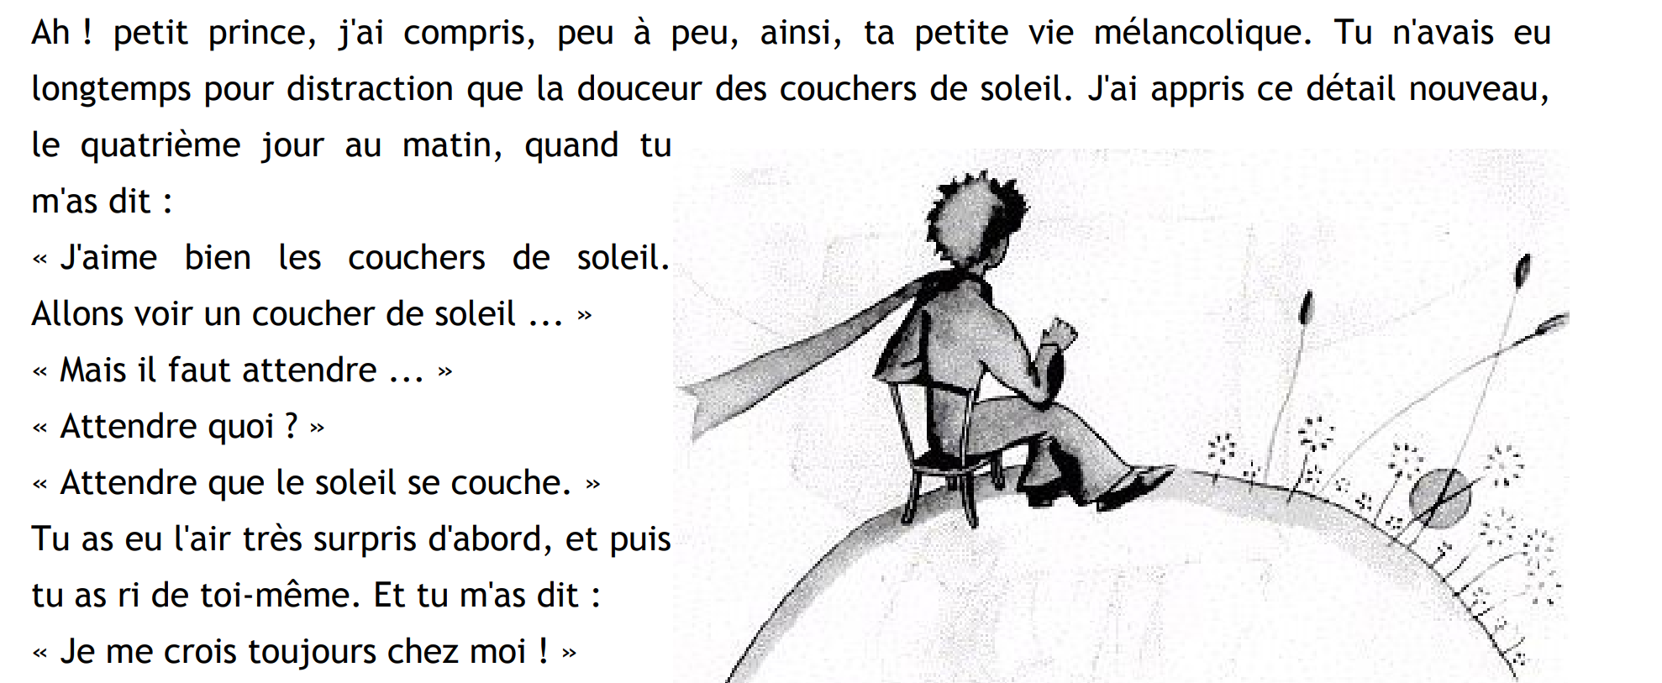

Lecture d’un texte
Je vais lire le texte. Qu’est ce-qui ne va pas quand je lis?
Intérêt de la ponctuation?

Slide 4
Intérêt de chaque ponctuation?
. ? ! , « » : … ‘ -

Slide 5
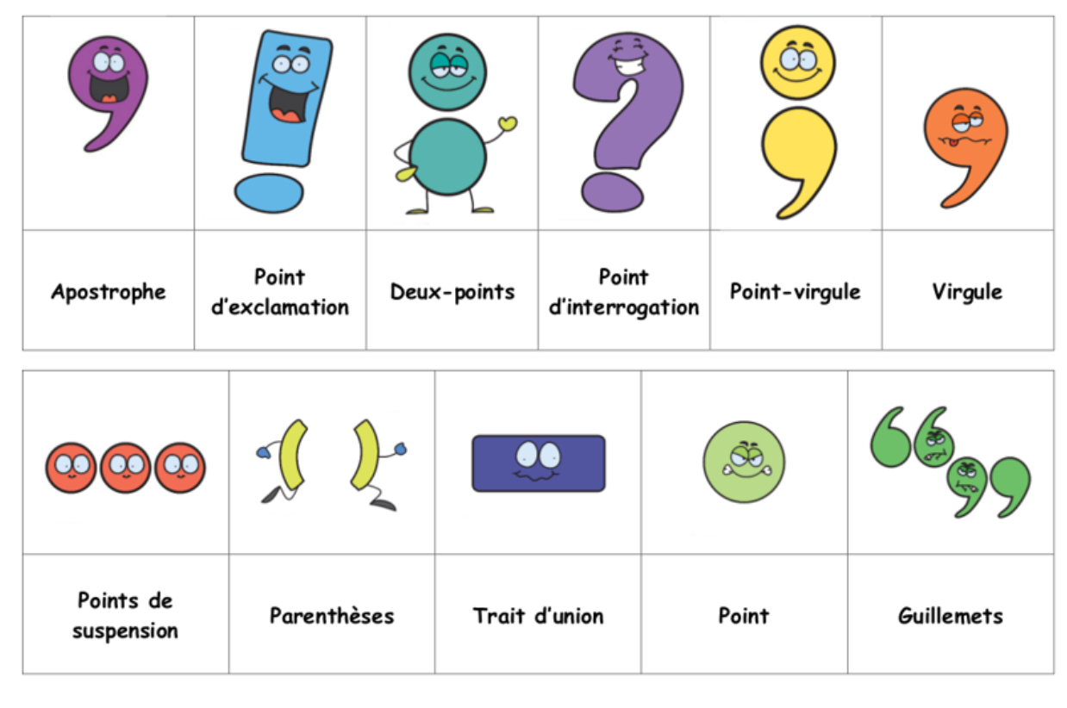
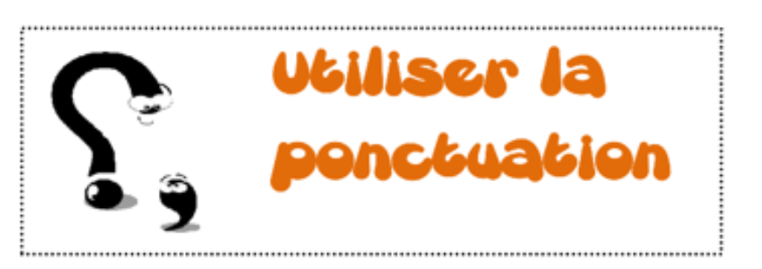
En bref :
p25

